Slide 1

Desafío I: Análisis exploratorio de un dataset de precios de propiedades
Grupo vii – alumnos:
Arevalo, Edgar
Malamud, sofia
Sanz, matias Ezequiel

Slide 2
Análisis exploratorio de un DataSet de precios de propiedades
En el presente trabajo se plantea el siguiente problema: A partir de los datos proporcionados por la inmobiliaria Properati, se debe desarrollar un modelo de regresión que permita predecir el precio por metro cuadrado de una propiedad.
Nuestra propuesta para una primera instancia:
Realizar una limpieza de datos que nos permita diseñar estrategias eficientes para lidiar con el problema planteado.
Efectuar un análisis descriptivo sobre las variables a trabajar.
Lograr que nuestras variables cumplan con determinadas características que nos ayuden a tener cierto nivel de significancia respecto al valor predictivo.

Slide 3
Comenzamos con la limpieza de datos
Nuestra primera decisión se basó en centrarnos en algún área geográfica de interés.
La zona elegida fue caba – argumentos:
El dataset estaba compuesto por una gran cantidad de regiones a lo largo de la argentina, las cuales eran poco representativas para nuestro modelo, dado que la mayor cantidad de datos COMPLETOS con los que contamos corresponden a propiedades de capital federal.
ADEMÁS, DE ESTA FORMA PODRÍAMOS COMPARAR DATOS CON CIERTA HOMOGENEIDAD.

Slide 4
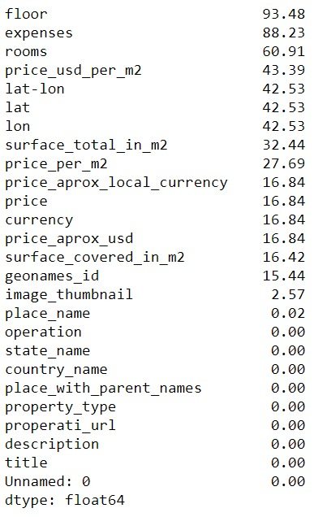
Observación de cantidad de datos por columnas
En base a los datos observados, tomamos
La decisión de suprimir columnas con
Gran cantidad de datos nulos.
Las mismas, no resultaron Representativas
para nuestro futuro Modelo predictivo.
No se encontraron filas duplicadas.

Slide 5
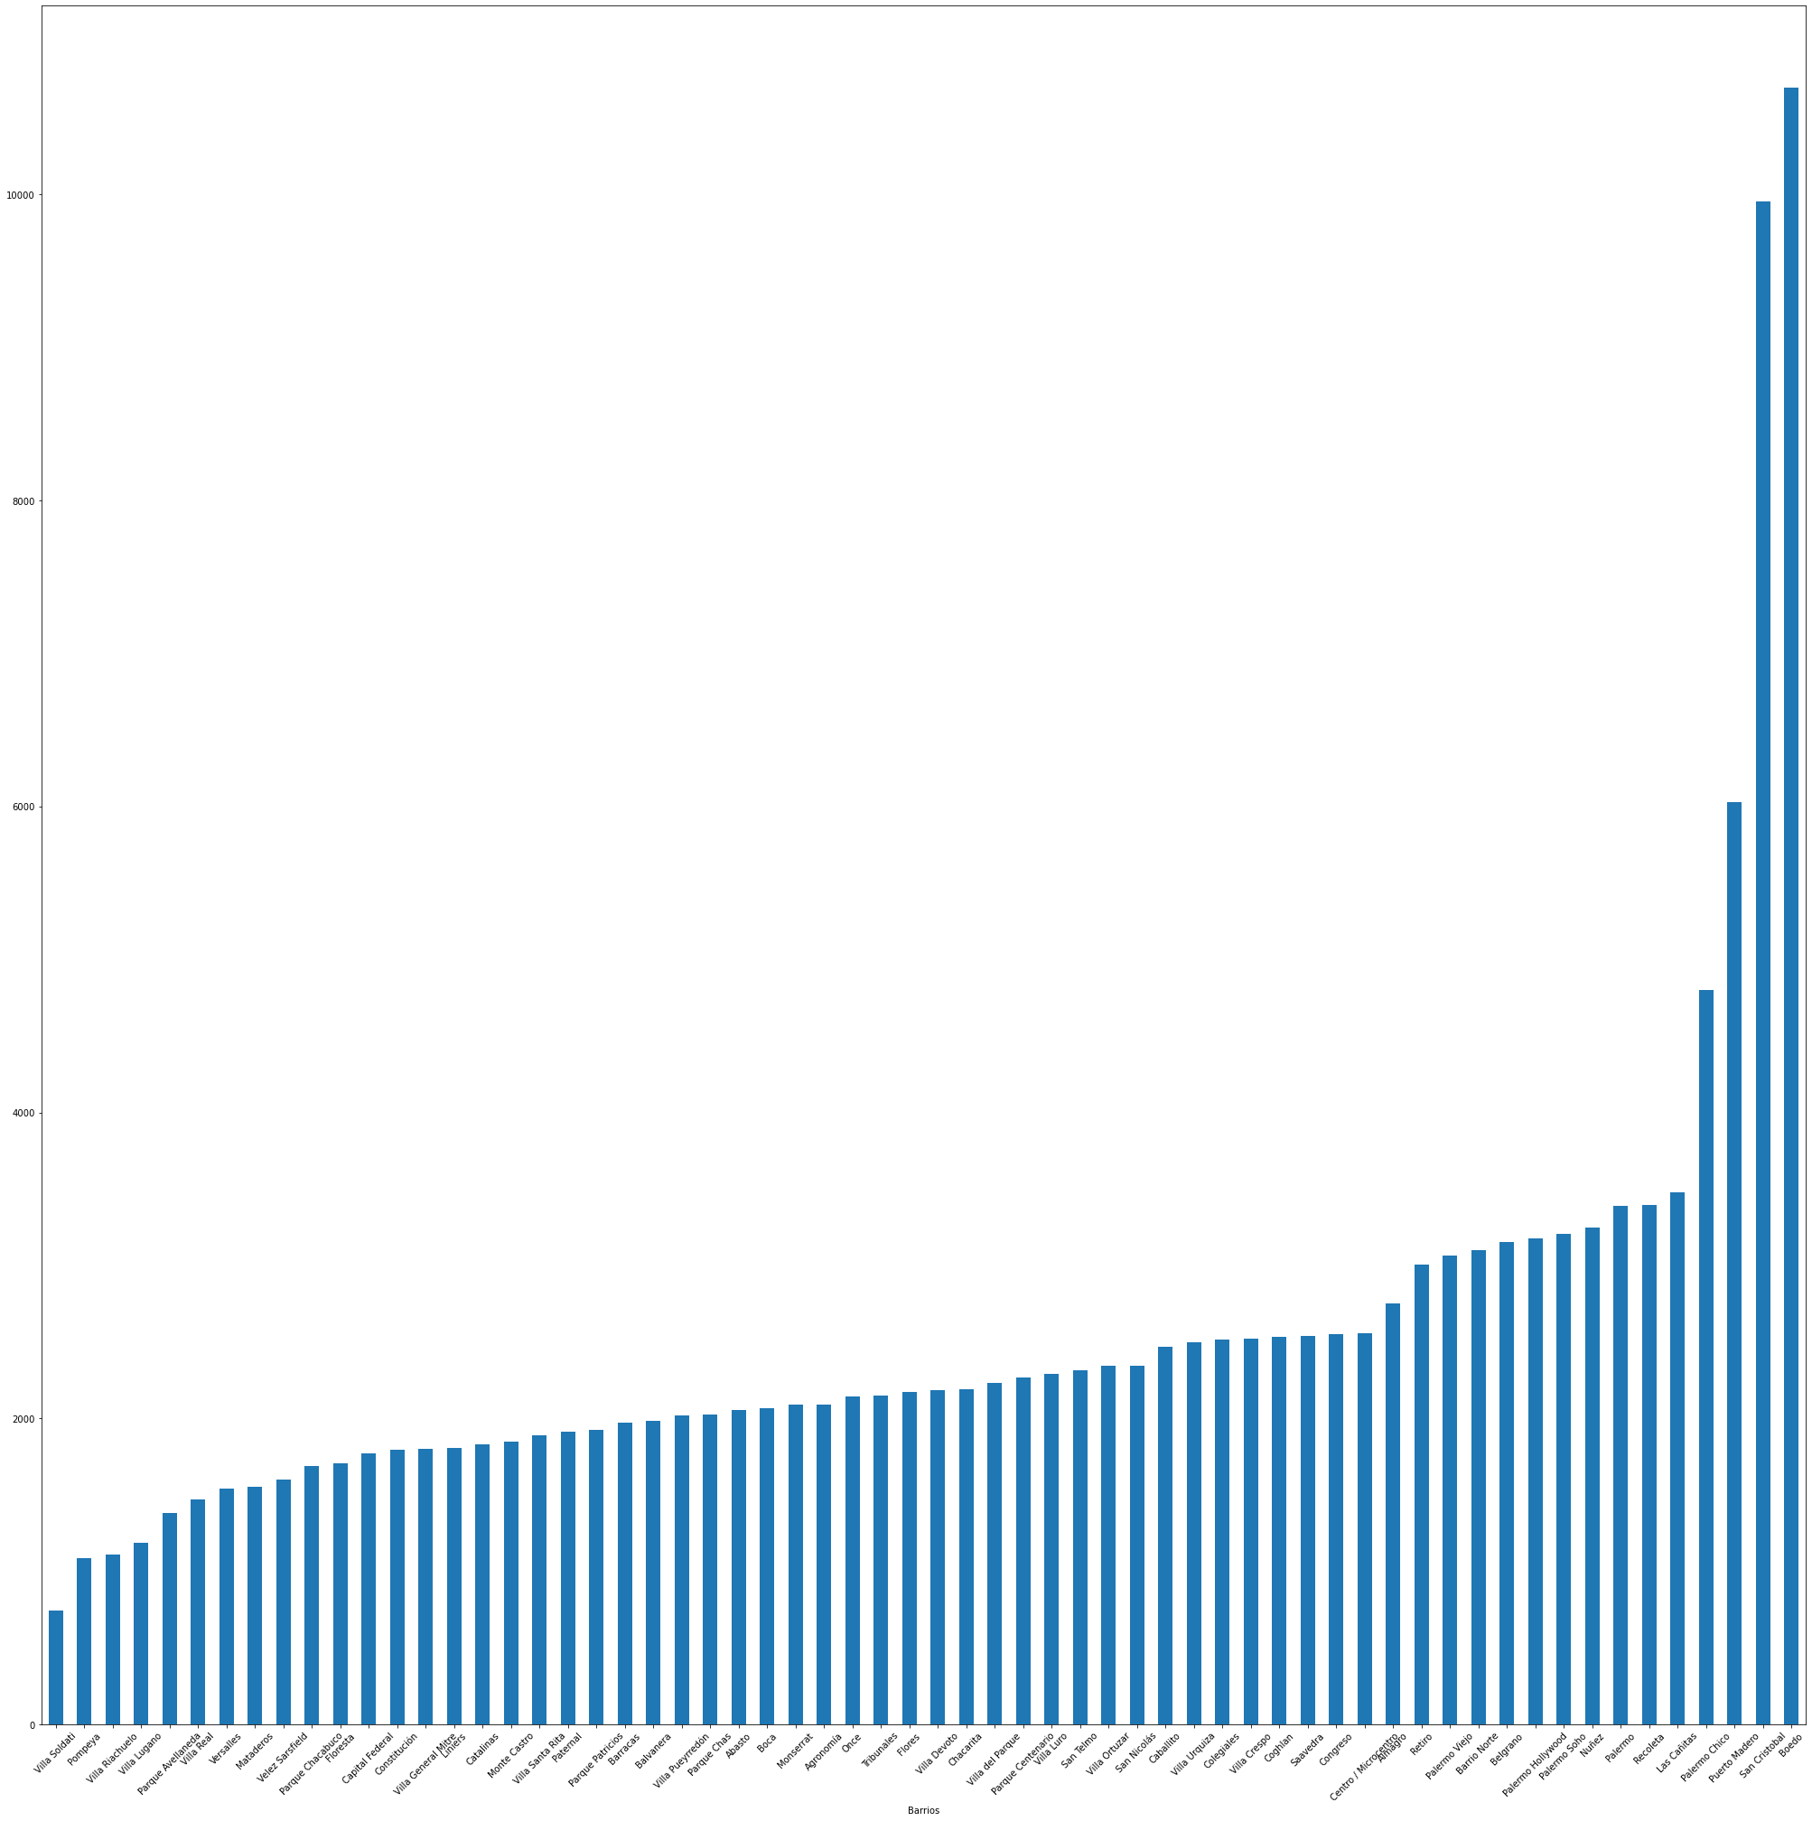
Observación sobre outliers en los precios de las propiedades según el barrio
Se observa que barrios como Boedo o San Cristóbal poseen precios en sus propiedades muy elevados en relación a barrios como Puerto Madero.

Slide 6
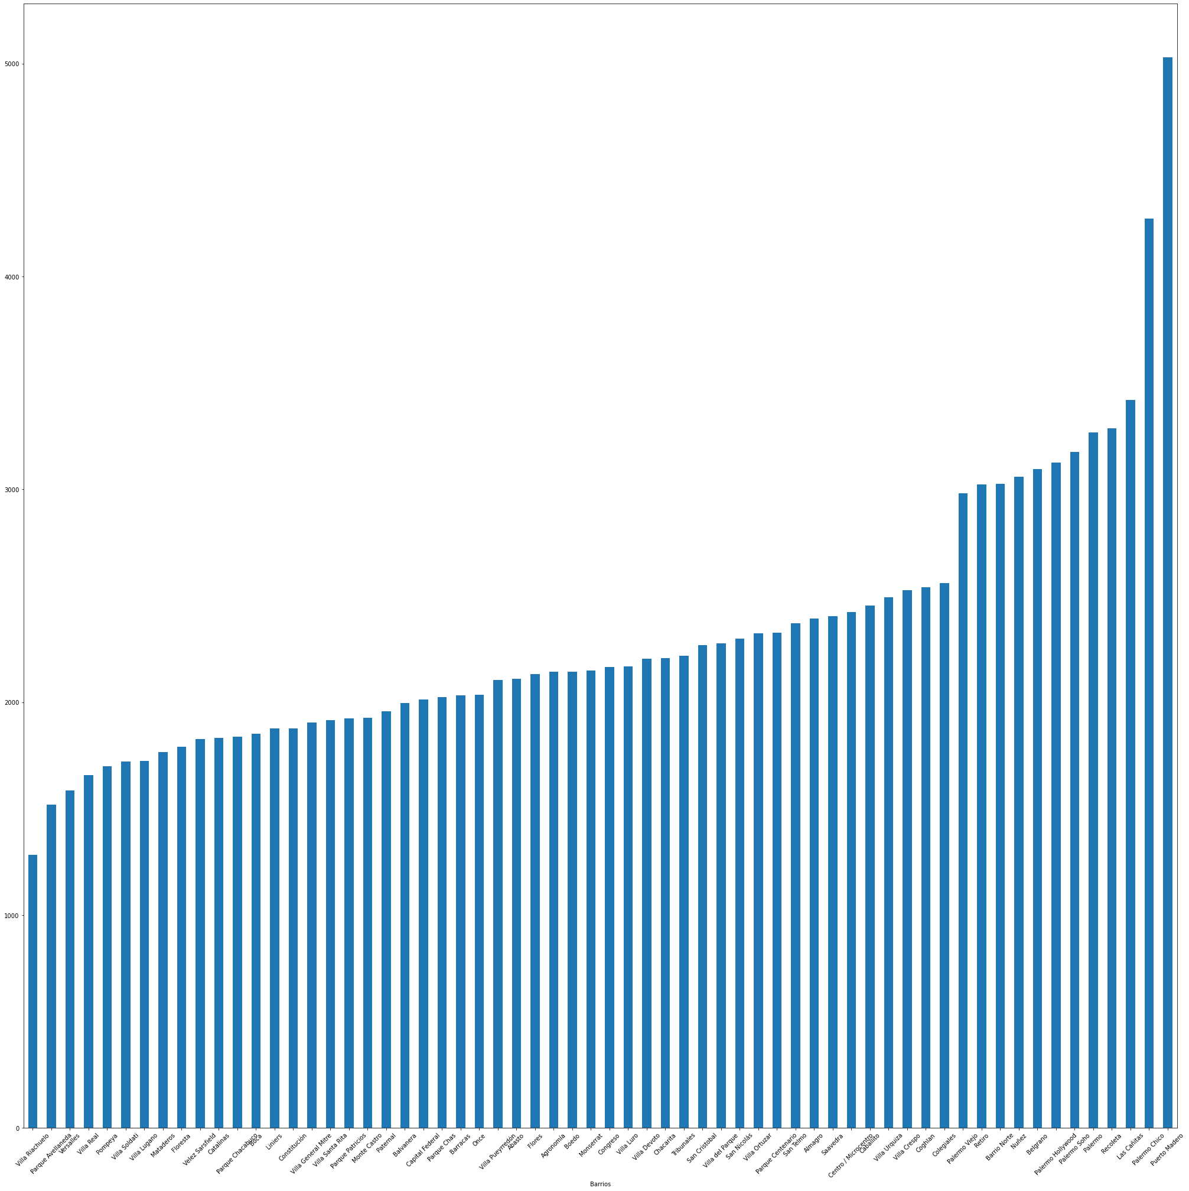
Decisión de eliminar los outliers
Una vez eliminados los outliers, se observa como cobraron relevancia los barrios que se esperaba que manifiesten un valor superior en sus propiedades.

Slide 7
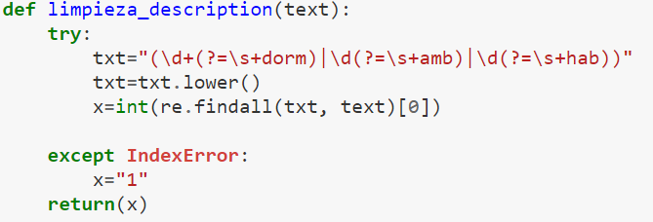
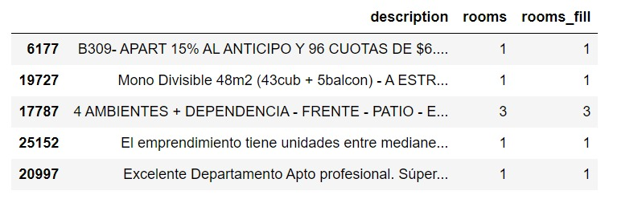
Utilizando Regex
Generamos una función con la finalidad de extraer del campo description el número de
Habitaciones o ambientes.

Slide 8
Selección de columnas que resultaron útiles para el modelo
Price
Price_aprox_local_currency
Price_aprox_uds
Surface_total_in_m2
Surface_covered_in_m2
Price_ usd_per_m2
Price_per_m2
Floor
Rooms
Price_usd_per_m2_mean
Property_type
Place_name

Slide 9
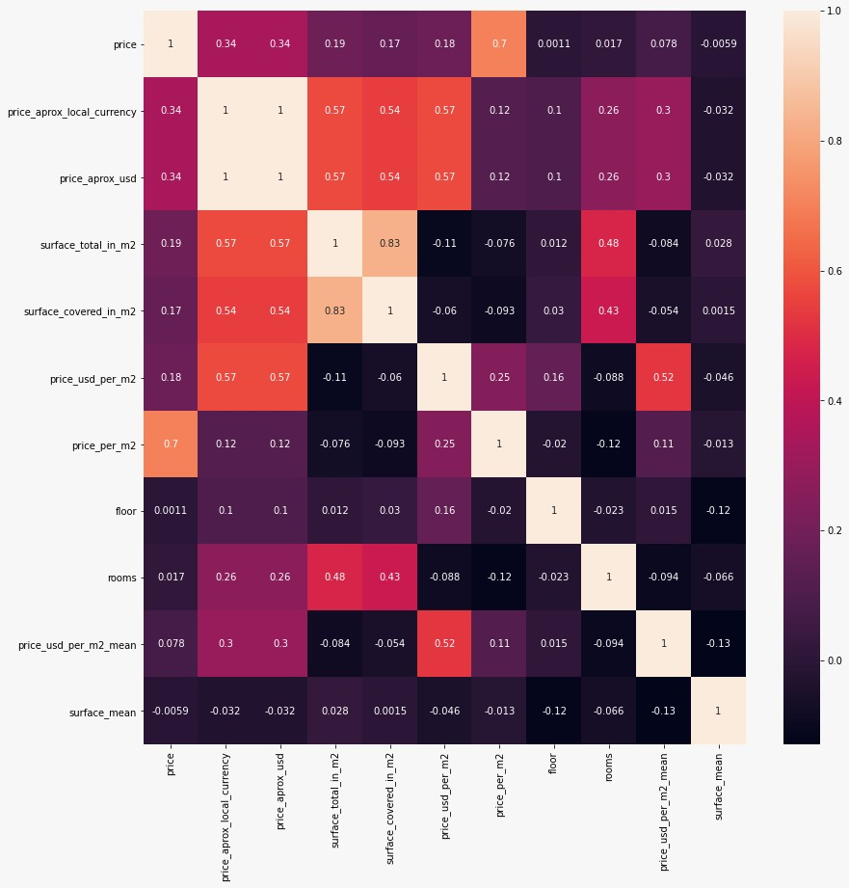

Slide 10
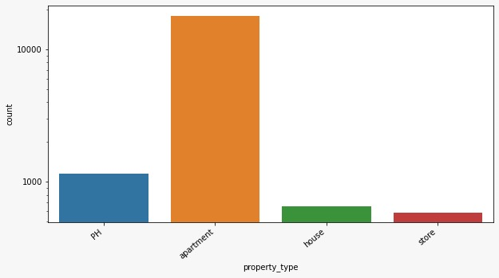
Cantidad de tipos de propiedades
Una vez limpio nuestro DataSet,
Observamos la cantidad de tipos
De propiedades que encontramos
En CABA.

Slide 11
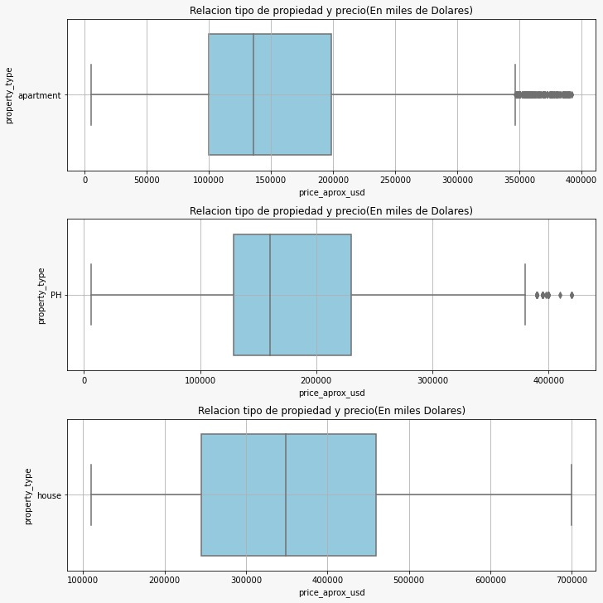
Boxplot I

Slide 12
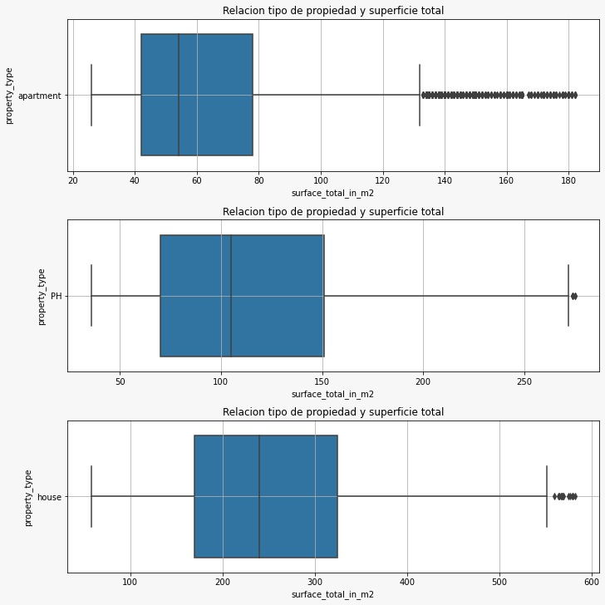
Boxplot II

Slide 13
Conclusiones
Luego de realizar nuestra limpieza de datos, encontramos cierta utilidad en variables que sobreestimamos y/o subestimamos. Un ejemplo claro es la cantidad de m2 y su influencia en el valor de las propiedades.
Por otra parte, tenemos en cuenta que la mayor parte de los datos limpios corresponden a departamentos, por lo tanto, nuestro modelo tendrá gran influencia de este tipo de unidad.
Así mismo, observamos que en relación a los departamentos se encontraron mayor cantidad de valores atípicos, tanto en el precio de los mismos, como en la cantidad de metros cuadrados que poseen dichas unidades.
Observamos que la cantidad de habitaciones no necesariamente influye en el precio, de hecho la correlación entre ambas variables es muy cercana a 0.

